Slide 1
根号を含む式の計算
本時の目標
根号をふくむ式の乗法と除法の仕方を理解し、その計算ができるようにする。

Slide 2


問題 次の長方形と正方形の面積は、どちらが広いだろうか。
２
$$\sqrt{８}$$
$$\sqrt{２}$$
２

Slide 3
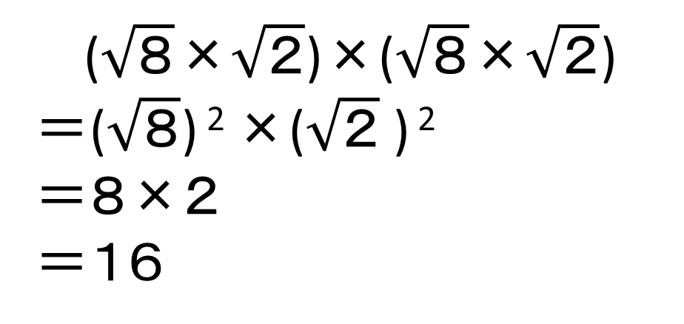
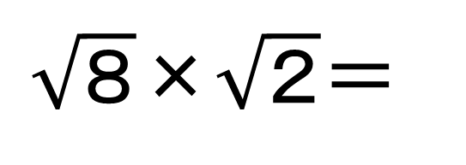
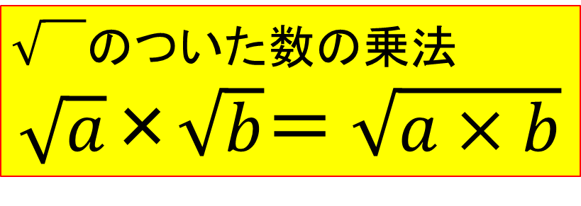
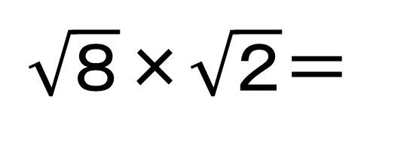
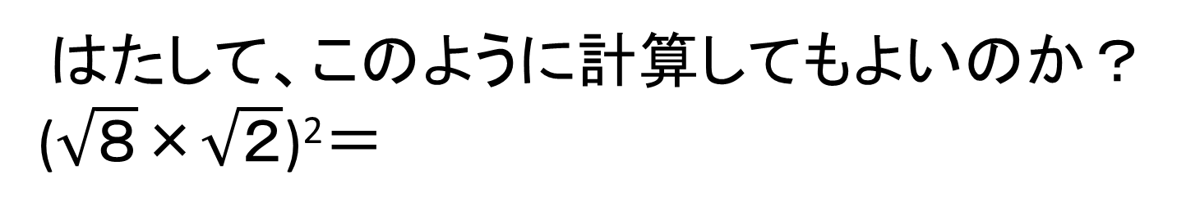
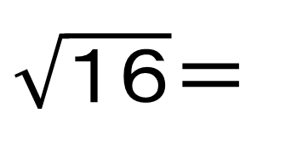
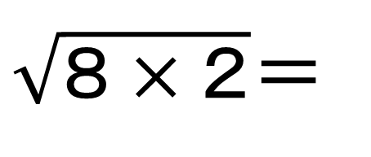
根号を含む式の乗法
$\sqrt{８}$×$\sqrt{２}$＝
？
$\sqrt{８}$×$\sqrt{２}$＝
$\sqrt{８×２}$＝
$\sqrt{１６}$＝
４
はたして、このように計算してもよいのか？
($\sqrt{８}$×$\sqrt{２}$)²＝
($\sqrt{８}$×$\sqrt{２}$)×($\sqrt{８}$×$\sqrt{２}$)
＝($\sqrt{８}$) ² ×($\sqrt{２}$ ) ²
＝８×２
＝１６
のついた数の乗法
$\sqrt{a}$×$\sqrt{b}$＝ $\sqrt{a×b}$

Slide 4
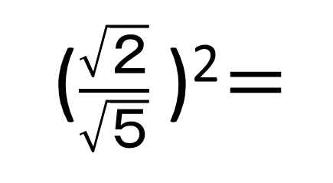
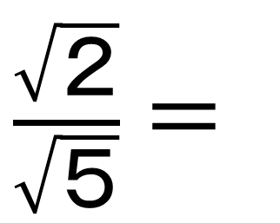

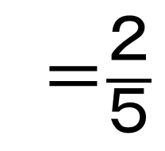
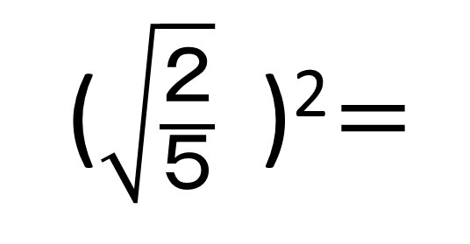
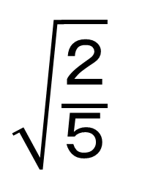
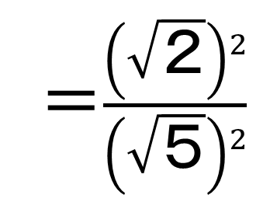
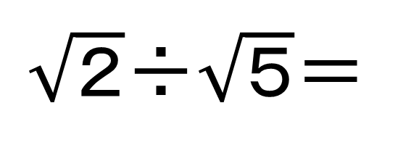
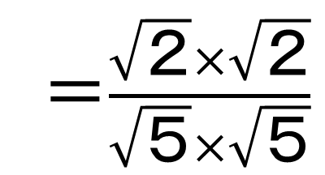
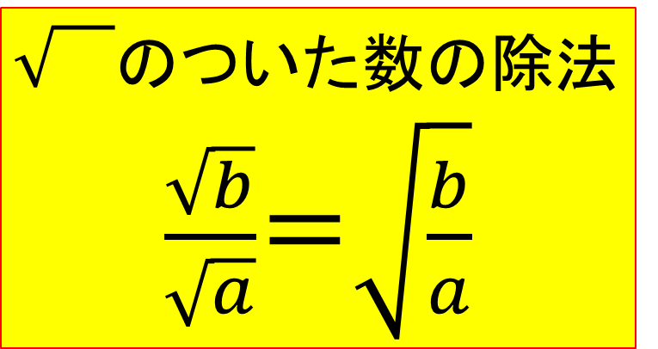
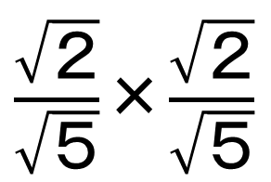
根号を含む式の除法
$\frac{\sqrt{２}}{\sqrt{５}}$ ＝
$\sqrt{\frac{２}{５}}$
$\sqrt{２}$÷$\sqrt{５}$＝
$\frac{\sqrt{２}}{\sqrt{５}}$×$\frac{\sqrt{２}}{\sqrt{５}}$
($\sqrt{\frac{２}{５}}$ )²＝
($\frac{\sqrt{２}}{\sqrt{５}}$ )²＝
$$\frac{２}{５}$$
＝$\frac{\sqrt{２}×\sqrt{２}}{\sqrt{５}×\sqrt{５}}$
のついた数の除法
$\frac{\sqrt{b}}{\sqrt{a}}$＝$\sqrt{\frac{b}{a}}$
＝$\frac{（\sqrt{２}）2}{（\sqrt{５}）2}$
＝$\frac{２}{５}$

Slide 5
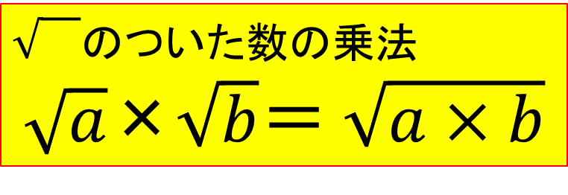
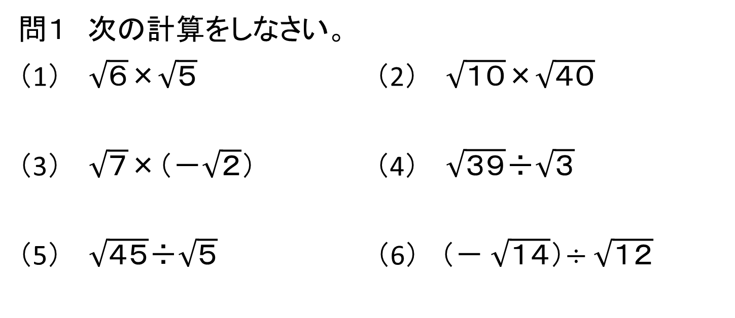
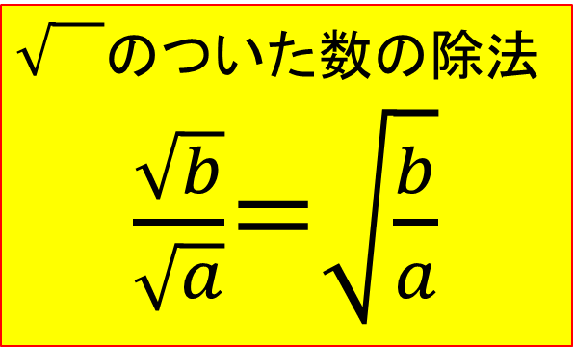
根号を含む式の計算
のついた数の乗法
$\sqrt{a}$×$\sqrt{b}$＝ $\sqrt{a×b}$
のついた数の除法
$\frac{\sqrt{b}}{\sqrt{a}}$＝$\sqrt{\frac{b}{a}}$
問１ 次の計算をしなさい。
（1） $\sqrt{６}$×$\sqrt{５}$ （2） $\sqrt{１０}$×$\sqrt{４０}$
（3） $\sqrt{７}$×（－$\sqrt{２}$） （4） $\sqrt{３９}$÷$\sqrt{３}$
（5） $\sqrt{４５}$÷$\sqrt{５}$ （6） （－ $\sqrt{１４}$）$÷\sqrt{１２}$

Slide 6

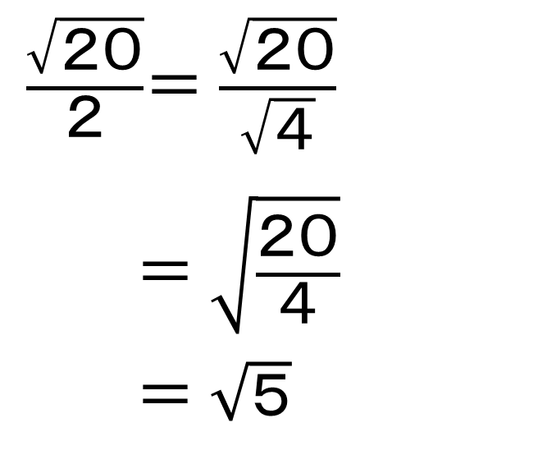
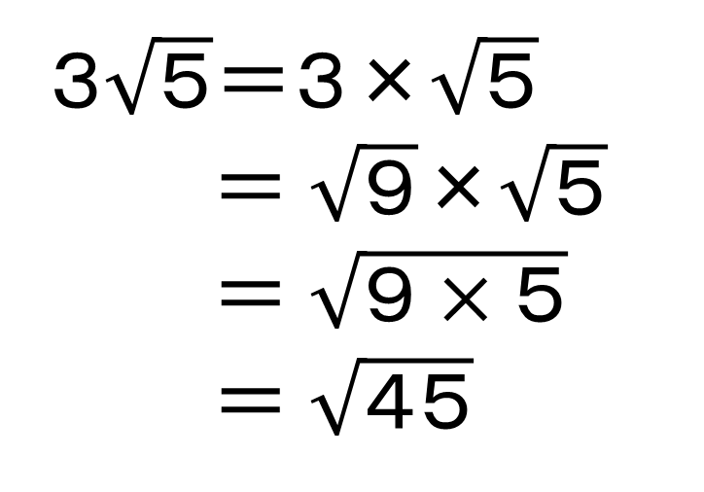
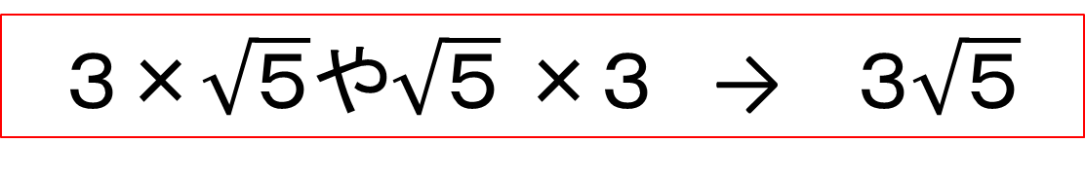
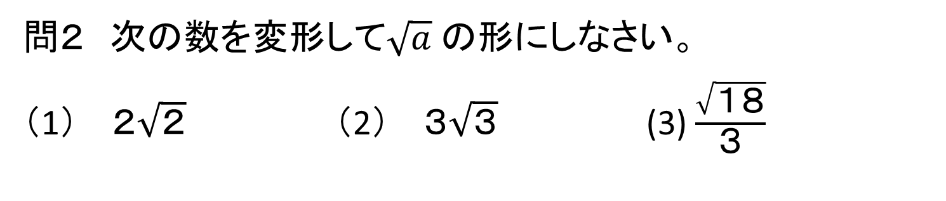
$\sqrt{a}$の形にする
３×$\sqrt{５}$や$\sqrt{５}$×３ → ３$\sqrt{５}$
３$\sqrt{５}$＝３×$\sqrt{５}$
＝ $\sqrt{９}$×$\sqrt{５}$
＝ $\sqrt{９×５}$
＝ $\sqrt{４５}$
$\frac{\sqrt{２０}}{２}$＝ $\frac{\sqrt{２０}}{\sqrt{４}}$
＝ $\sqrt{\frac{２０}{４}}$
＝ $\sqrt{５}$
問２ 次の数を変形して$\sqrt{a} の形にしなさい。$
（1） ２$\sqrt{２}$ （2） ３$\sqrt{３}$ (3) $\frac{\sqrt{１８}}{３}$

Slide 7

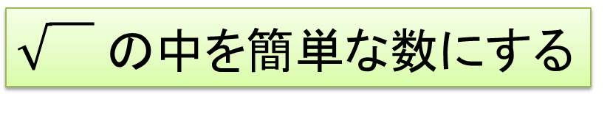
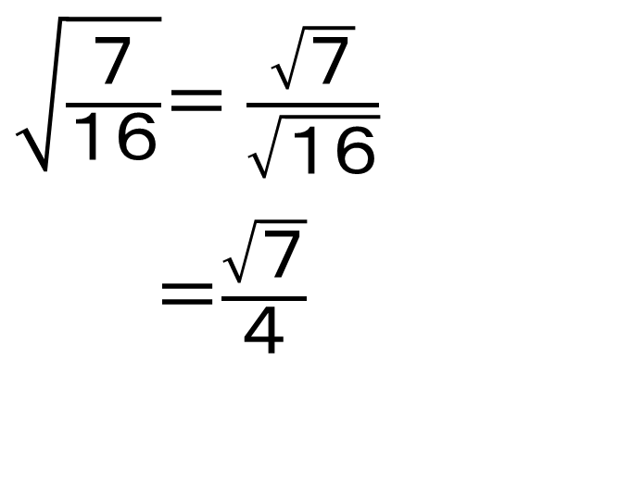
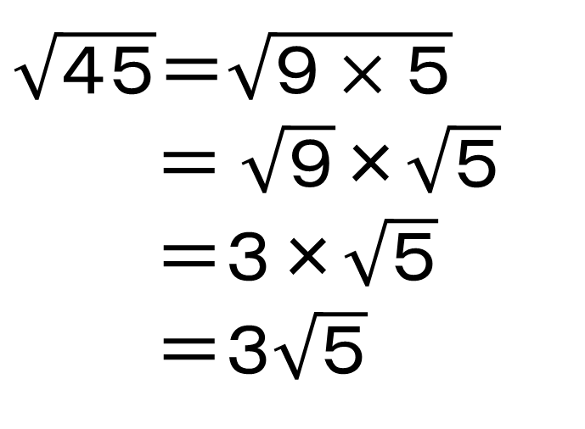
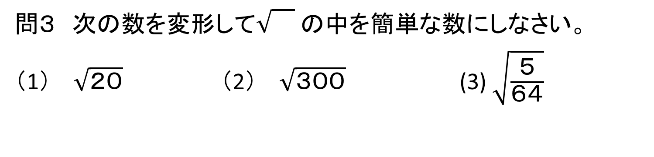
$a\sqrt{b}$の形にする
$\sqrt{４５}$＝$\sqrt{９×５}$
＝ $\sqrt{９}$×$\sqrt{５}$
＝３×$\sqrt{５}$
＝３$\sqrt{５}$
$\sqrt{\frac{７}{１６}}$＝ $\frac{\sqrt{７}}{\sqrt{１６}}$
＝$\frac{\sqrt{７}}{４}$
$\sqrt{} の中を$簡単な数にする
問３ 次の数を変形して$\sqrt{} の中を$簡単な数にしなさい。
（1） $\sqrt{２０}$ （2） $\sqrt{３００}$ (3) $\sqrt{\frac{５}{６４}}$

Slide 8
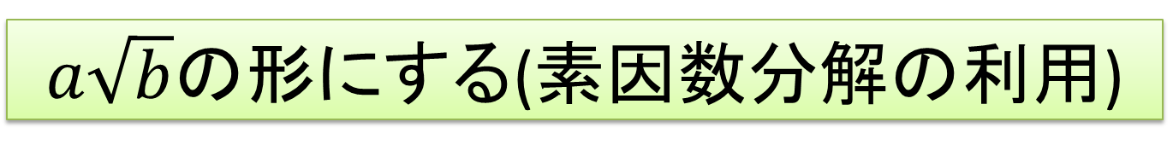
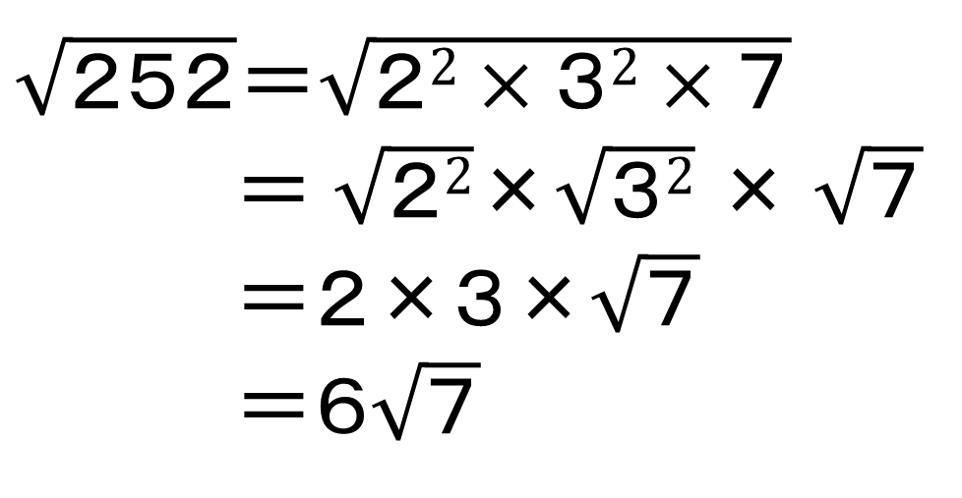
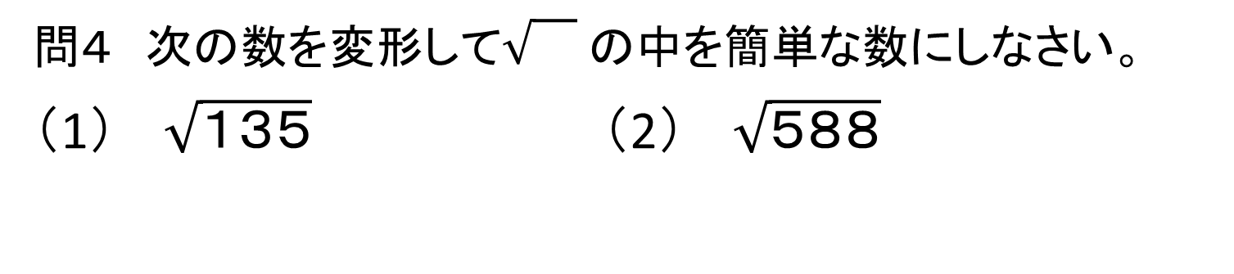
$a\sqrt{b}$の形にする(素因数分解の利用)
$\sqrt{２５２}$＝$\sqrt{２2×３2×７}$
＝ $\sqrt{２2}$×$\sqrt{３2}$ × $\sqrt{７}$
＝２×３×$\sqrt{７}$
＝６$\sqrt{７}$
問４ 次の数を変形して$\sqrt{} の中を$簡単な数にしなさい。
（1） $\sqrt{１３５}$ （2） $\sqrt{５８８}$

Slide 9
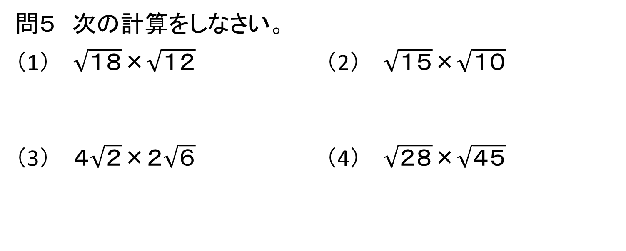
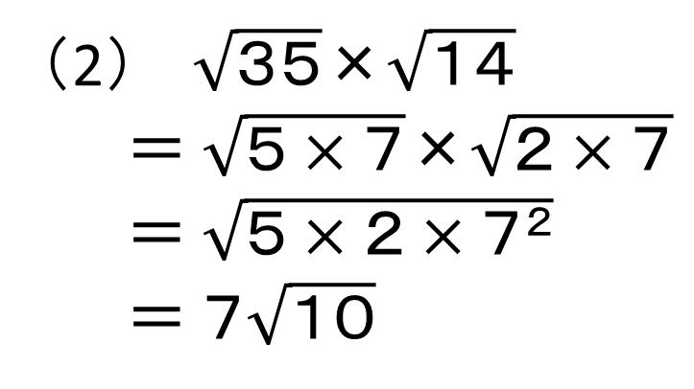
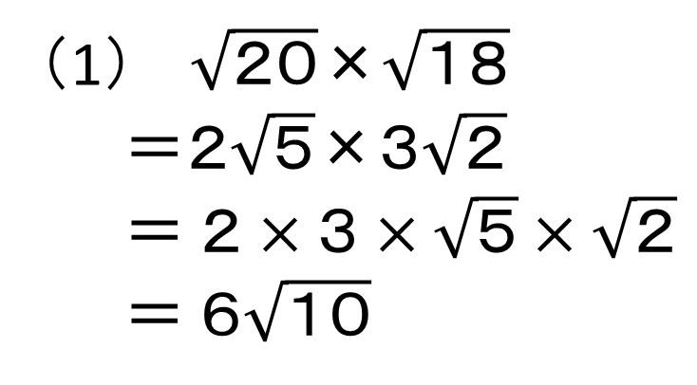
工夫して計算する
（1） $\sqrt{２０}$×$\sqrt{１８}$
＝$２\sqrt{５}$×３$\sqrt{２}$
＝ $２×３×\sqrt{５}×\sqrt{２}$
＝ $６\sqrt{１０}$
（2） $\sqrt{３５}$×$\sqrt{１４}$
＝ $\sqrt{５×７}$×$\sqrt{２×７}$
＝ $\sqrt{５×２×７２}$
＝ ７$\sqrt{１０}$
問５ 次の計算をしなさい。
（1） $\sqrt{１８}$×$\sqrt{１２}$ （2） $\sqrt{１５}$×$\sqrt{１０}$
（3） ４$\sqrt{２}$×$２\sqrt{６}$ （4） $\sqrt{２８}$×$\sqrt{４５}$

